Slide 1
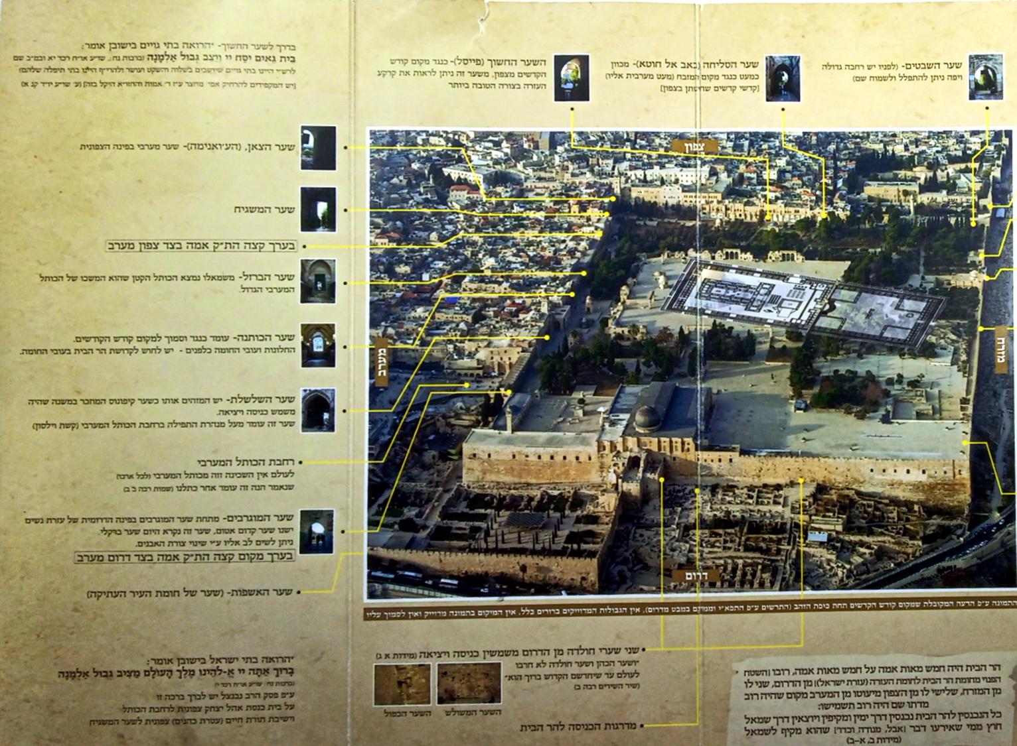
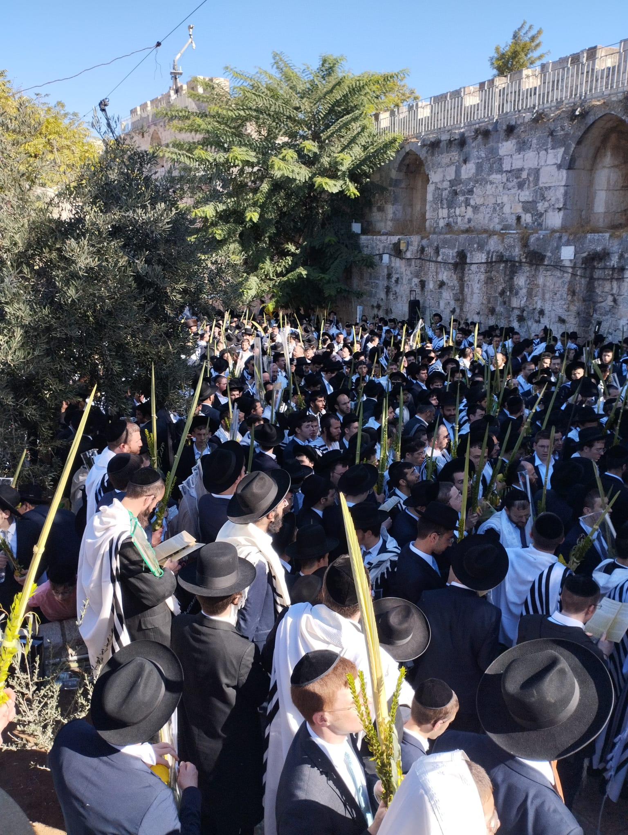
סיבוב שערים
סֹבּוּ צִיּוֹן וְהַקִּיפוּהָ
אָקוּמָה נָּא וַאֲסוֹבְבָה בָעִיר בַּשְּׁוָקִים וּבָרְחֹבוֹת אֲבַקְשָׁה אֵת שֶׁאָהֲבָה נַפְשִׁי

Slide 2
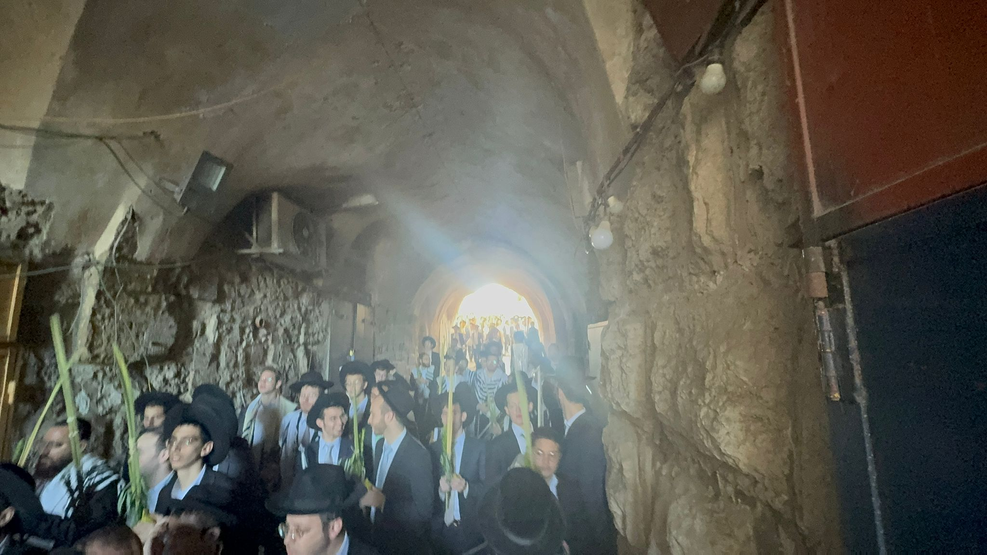
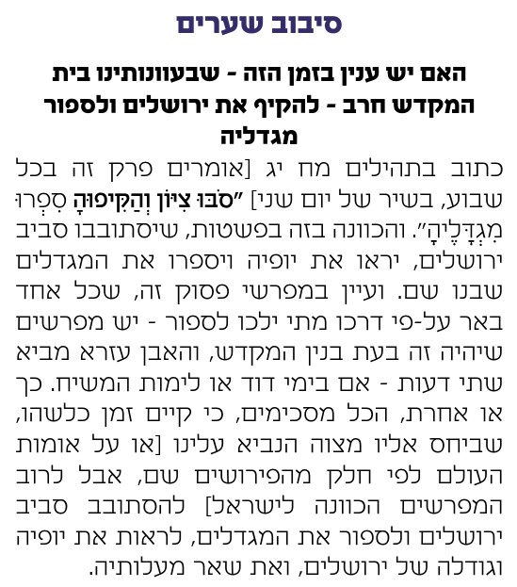
סובו ציון והקיפוה

Slide 3
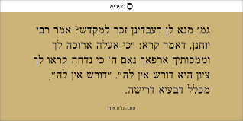
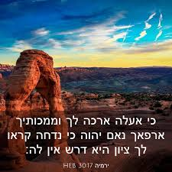
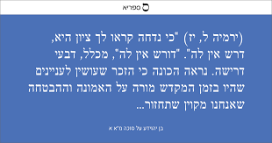
דרישת ציון

Slide 4
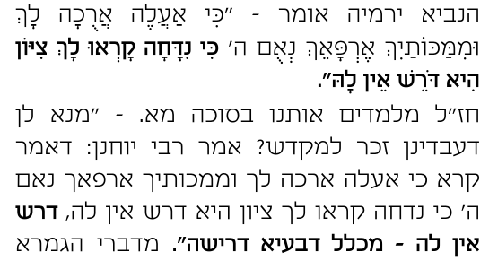

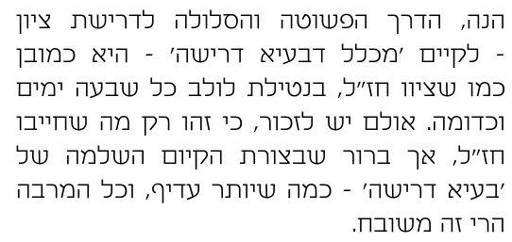
מצוות דרישת ציון

Slide 5
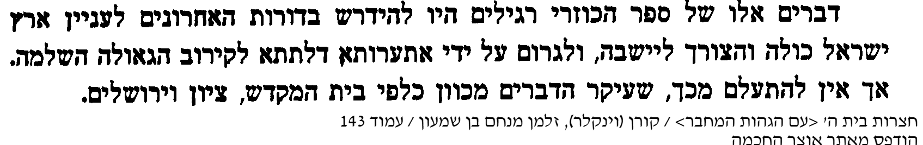
לעורר כיסופים
לעורר כיסופים למקדש
וצריך לזכור, שגם בלי מקור כלל כל מה שעושים לכסוף למקדש וכדומה יש בזה מצוה גדולה,
וכדברי רבי יהודה הלוי (חתימת ספר הכוזרי): "גם מי שמעורר בלב בני אדם אהבה למקום הקדוש הזה ראוי לשכר בלא ספק והוא מקרב עת בוא תקוותנו, כמה שנאמר 'אתה תקום תרחם ציון כי עת לחננה כי בא מועד כי רצו עבדיך את אבניה ואת עפרה יחננו' – זאת אומרת, ירושלים לא תבנה כי אם כאשר ישתוקקו אליה בני ישראל תכלית תשוקה עד אשר יחוננו את אבניה ואת עפרה".
Notes:
משל למה הדבר דומה
האויבים נצחו במלחמה ושרפו את ארמון המלך ובנו שם ארמון לעצמם
לאחר אלפי שנות נדודים הגיעו צאצאי המלך מכל קצוות תבל והתחילו לבכות ליד השערים של חצר הארמון
כשהם רואים את האויבים חוגגים ומשחקים בארמון המזויף ,שועלים הלכו בה
בחדר שינה של הארמון משחקים כדורגל
בא אליו מישהו ואומר לו מה אתה בוכה כאן ,זה לא השער
הכניסה פעם היתה חמש מטר ליד זה בכלל לא מקום הכניסה המדויק שהיה לארמון
הוא אמור לענות לו משהו ?
שוטה שבעולם
זה הנושא עכשיו ?
אנחנו מתקרבים כמה שאפשר אל המקום שבו היו מפיקים רצון ,סליחה ,כפרה ,שפע
נכספה וגם כלתה נפשי לחצרות ה'
קרבנות יחיד
קרבנות ציבור
עבודת כה"ג ביו"כ
כל העולם ,ע' פרים ,אמור לקבל מכאן את השפע את השמחה
נזכרים בשמחת בית השואבה
תביאנו לבית התפילה
שלמה המלך התפלל
כטלִהְיוֹת֩ עֵינֶ֨ךָ פְתֻחֹ֜ת אֶל־הַבַּ֤יִת הַזֶּה֙ לַ֣יְלָה וָי֔וֹם אֶ֨ל־הַמָּק֔וֹם אֲשֶׁ֣ר אָמַ֔רְתָּ יִהְיֶ֥ה שְׁמִ֖י שָׁ֑ם לִשְׁמֹ֙עַ֙ אֶל־הַתְּפִלָּ֔ה אֲשֶׁ֣ר יִתְפַּלֵּ֣ל עַבְדְּךָ֔ אֶל־הַמָּק֖וֹם הַזֶּֽה׃
ונענה
והיו עיני וליבי שם כל הימים
קול דודי דופק פתחי לי אחותי רעייתי יונתי תמתי שובי שובי השולמית
ואמר ד' פעמים שובי נגד ד' כנפות הארץ שיתקבצו ישראל וישאגו כולם שובי-הגר"א שם
סובו ציון והקיפוה
אתה תקום תרחם ציון כי עת לחננה כי בא מועד -כי רצו עבדיך את אבניה ואת עפרה יחוננו
ויתכן שמקיימים בזה מ"ע לשכנו תדרשו עייש ברמב"ן

Slide 6
משל למה הדבר דומה
האויבים נצחו במלחמה ושרפו את ארמון המלך ובנו שם ארמון לעצמם
לאחר אלפי שנות נדודים הגיעו צאצאי המלך מכל קצוות תבל והתחילו לבכות ליד השערים של חצר הארמון
כשהם רואים את האויבים חוגגים ומשחקים בארמון המזויף ,שועלים הלכו בה
בחדר שינה של הארמון משחקים כדורגל
בא אליו מישהו ואומר לו מה אתה בוכה כאן ,זה לא השער
הכניסה פעם היתה חמש מטר ליד זה בכלל לא מקום הכניסה המדויק שהיה לארמון
הוא אמור לענות לו משהו ?
שוטה שבעולם
זה הנושא עכשיו ?
אנחנו מתקרבים כמה שאפשר אל המקום שבו היו מפיקים רצון ,סליחה ,כפרה ,שפע
נכספה וגם כלתה נפשי לחצרות ה'
קרבנות יחיד
קרבנות ציבור
עבודת כה"ג ביו"כ
כל העולם ,ע' פרים ,אמור לקבל מכאן את השפע את השמחה
נזכרים בשמחת בית השואבה
תביאנו לבית התפילה
שלמה המלך התפלל
כטלִהְיוֹת֩ עֵינֶ֨ךָ פְתֻחֹ֜ת אֶל־הַבַּ֤יִת הַזֶּה֙ לַ֣יְלָה וָי֔וֹם אֶ֨ל־הַמָּק֔וֹם אֲשֶׁ֣ר אָמַ֔רְתָּ יִהְיֶ֥ה שְׁמִ֖י שָׁ֑ם לִשְׁמֹ֙עַ֙ אֶל־הַתְּפִלָּ֔ה אֲשֶׁ֣ר יִתְפַּלֵּ֣ל עַבְדְּךָ֔ אֶל־הַמָּק֖וֹם הַזֶּֽה׃
ונענה
והיו עיני וליבי שם כל הימים
קול דודי דופק פתחי לי אחותי רעייתי יונתי תמתי שובי שובי השולמית
ואמר ד' פעמים שובי נגד ד' כנפות הארץ שיתקבצו ישראל וישאגו כולם שובי-הגר"א שם
סובו ציון והקיפוה
אתה תקום תרחם ציון כי עת לחננה כי בא מועד -כי רצו עבדיך את אבניה ואת עפרה יחוננו
ויתכן שמקיימים בזה מ"ע לשכנו תדרשו עייש ברמב"ן

Slide 7
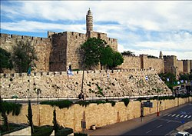
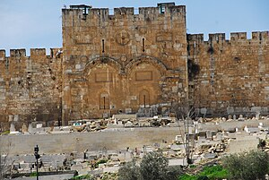
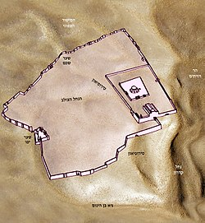
סובב ירושלים
ההשגחה העליונה סובבה שיקיימו ענין זה בנסיעה באוטובוס
עוד נקודה בזה, שמעתי מהמגיד הנפלא הגאון רבי מנשה ישראל רייזמאן שליט"א, שסיבבה ההשגחה העליונה דבר נפלא, שהאוטובוס שנוסע לכותל נוסע בדרך אחת בהלוך ומסובבת ונוסעת מדרך אחרת בחזור, וכך כדי להקיף את ירושלים בכל נסיעה.
א"כ י"ל שרואים בזה ענין בהשגחה שהקב"ה רוצה בסיבובים אלו, וגרם שגם בבלי דעת שיעשו כן עם ישראל, כיון שיש לו נחת רוח מזה, ובודאי כשעושים את הסיבוב עם כוונה ואמירת פיוטים וכדומה.

Slide 8

שערי הר הבית
הזמן את ההורים להשתתף בפעילות ולאחר מכן דונו עליה. להלן כמה רעיונות:
פתרון בעיה מתמטית, למשל הערכה של מספר אפונים בצנצנת.
כתיבת מכתב עידוד לתלמיד.
לשחק במחשק שבו ההורה והתלמיד עובדים יחד כדי ליצור סיפור מתוך אובייקטים בכיתה.

